Slide 1
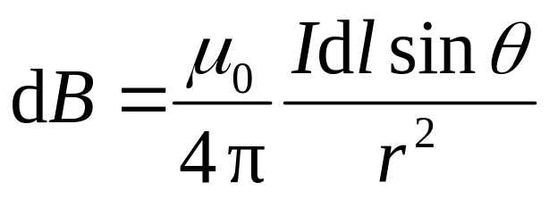




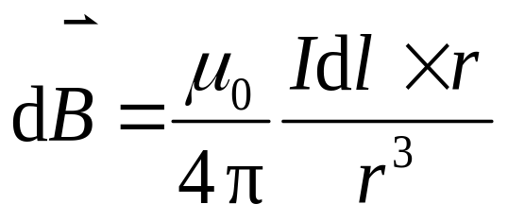




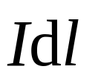
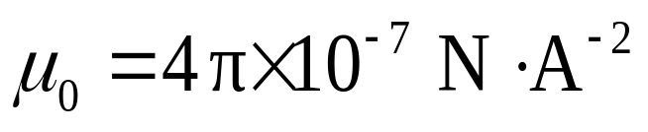
一 毕奥－萨伐尔定律
(电流元在空间产生的磁场)
P
*
真空磁导率

Slide 2
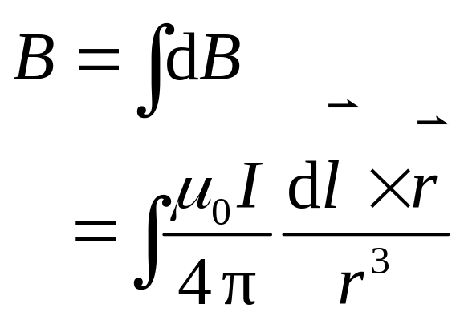
任意载流导线在点 P 处的磁感强度
磁感强度
叠加原理
P
*

Slide 3
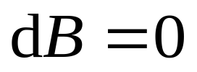
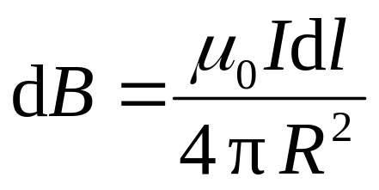

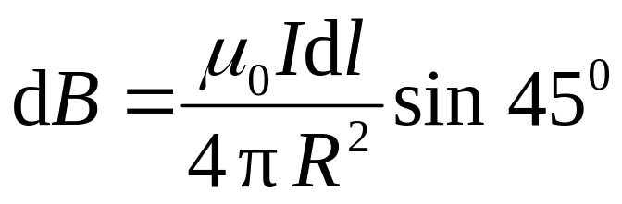

例 判断下列各点磁感强度的方向和大小.
1
1、5点 ：
8
2
×
3、7点 ：
7
3
×
2、4、6、8 点 ：
6
×
4
5
毕奥－萨伐尔定律

Slide 4
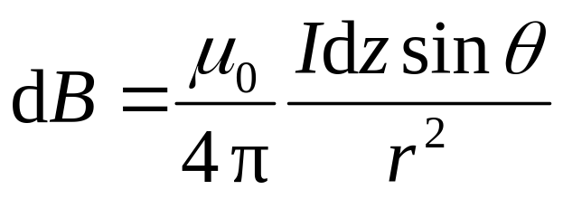




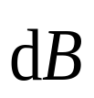




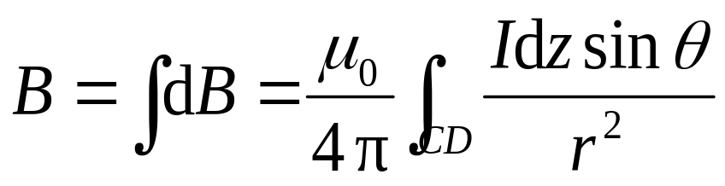


二 毕奥－萨伐尔定律应用举例
例1 载流长直导线的磁场.
解
D
方向均沿 x 轴的负方向
*
P
C

Slide 5
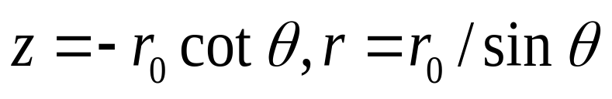
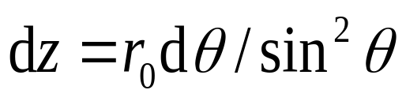
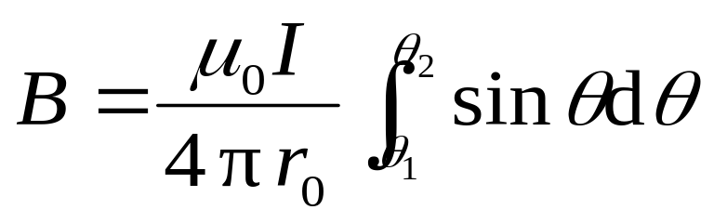
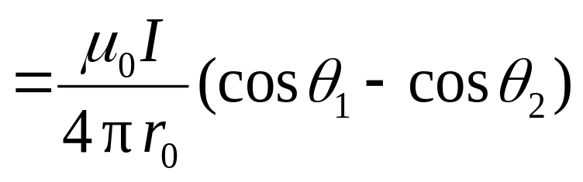

D
*
P
的方向沿 x 轴负方向
C

Slide 6
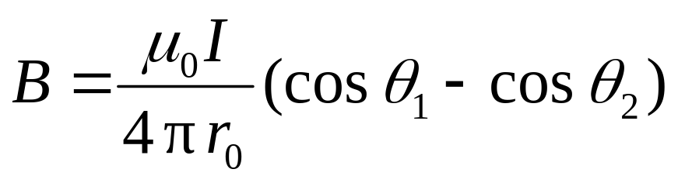
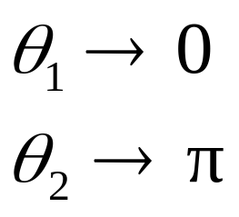
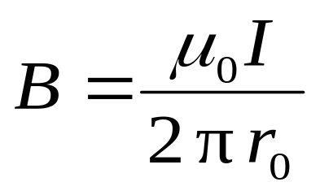

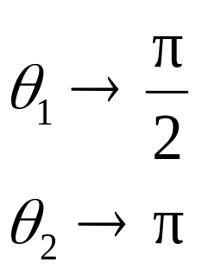
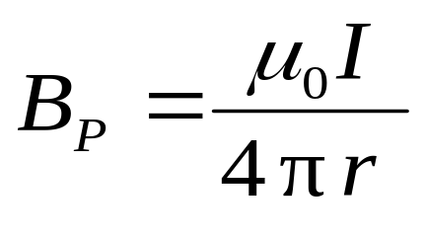
无限长载流长直导线
D
半无限长载流长直导线
×
P
C

Slide 7
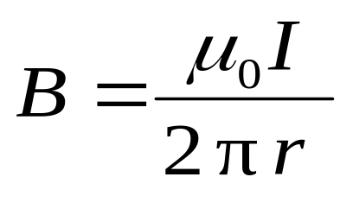
无限长载流长直导线的磁场
I
I
B
X
B
电流与磁感强度成右手螺旋关系

Slide 8
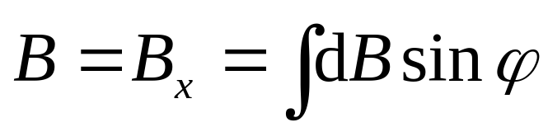
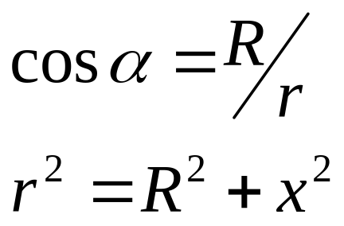




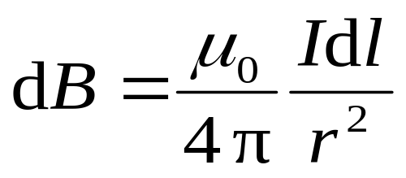


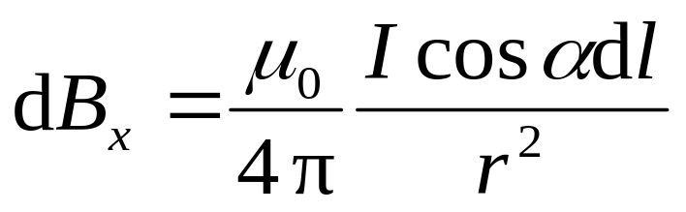
例2 圆形载流导线轴线上的磁场.
解
分析点P处磁场方向得：
*
p
I

Slide 9

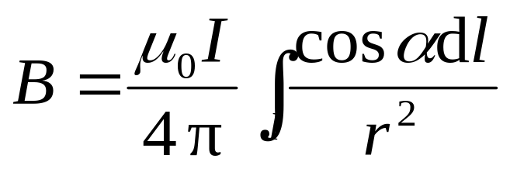
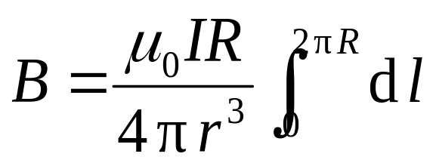
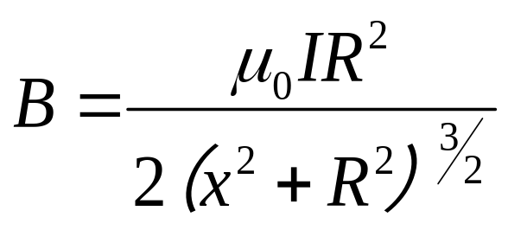
*
p
I

Slide 10
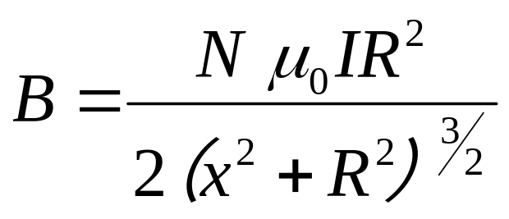


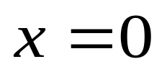

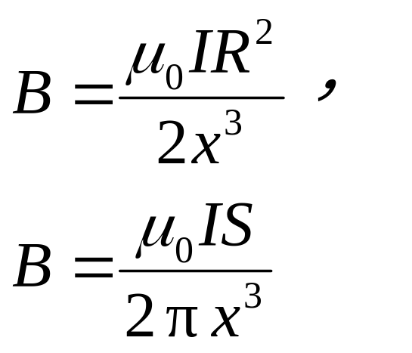

（1）若线圈有 匝
讨论
（2）
（3）
*
p
I

Slide 11


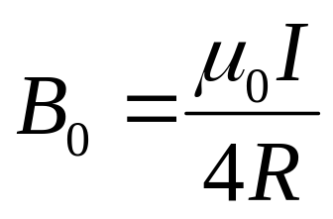
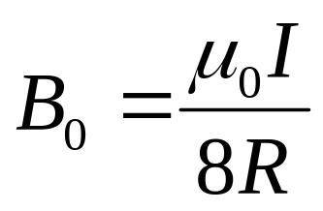
(1)
R
x
I
o
推
广
(2)
I
R
×
o
(3)
I
R
×
o

Slide 12
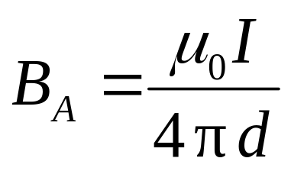
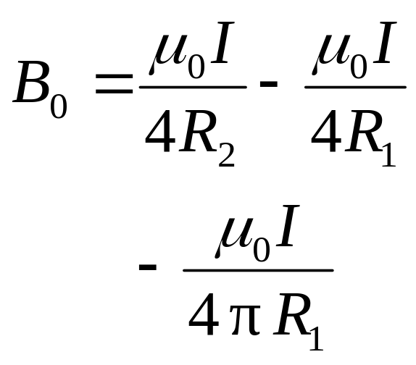


(4)
d
*
A
(5)
I
*
o

Slide 13
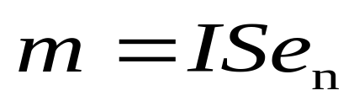
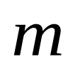

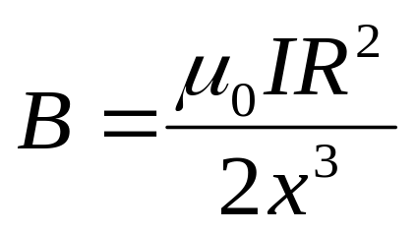
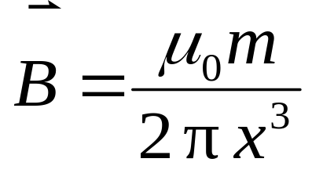
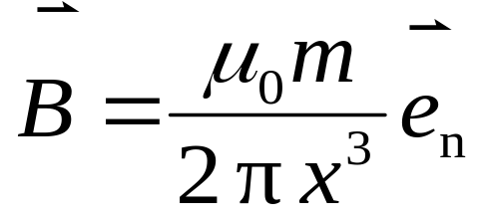



三 磁偶极矩
I
S
I
S
说明： 的方向与圆电流的单位正法矢 的方向相同.

Slide 14
例3 载流直螺线管内部的磁场.
如图所示，有一长为l ，半径为R的载流密绕直螺线管，螺线管的总匝数为N，通有电流I. 设把螺线管放在真空中，求管内轴线上一点处的磁感强度.
R
P
*
×
×
×
×
×
×
×
×
×
×
×
×
×
×

Slide 15
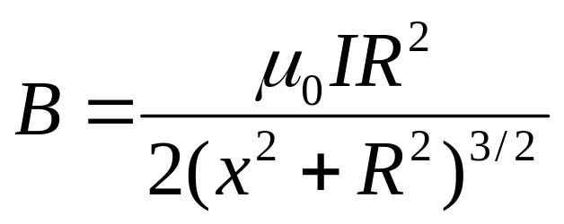
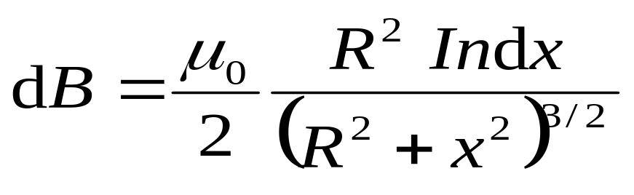
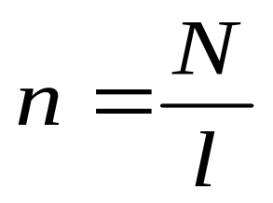
解
螺线管可看成圆形电流的组合
由圆形电流磁场公式
R
P
*
O
×
×
×
×
×
×
×
×
×
×
×
×
×
×

Slide 16
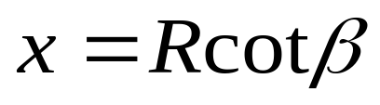
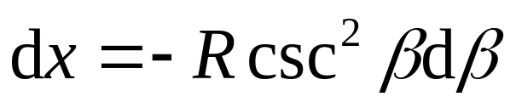
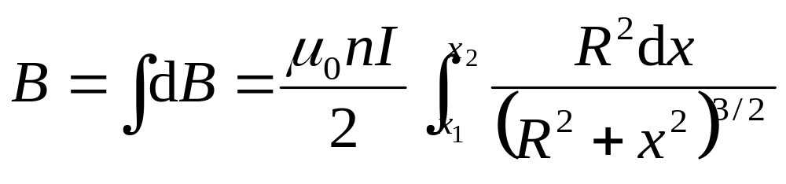
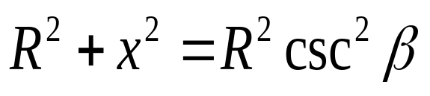

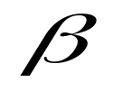
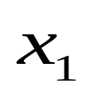
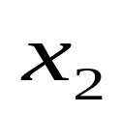

R
*
O
×
×
×
×
×
×
×
×
×
×
×
×
×
×

Slide 17


R
*
O
×
×
×
×
×
×
×
×
×
×
×
×
×
×

Slide 18




讨 论
（1）P点位于管内轴线中点
R
*
P
×
×
×
×
×
×
×
×
×
×
×
×
×
×

Slide 19



若
R
*
P
×
×
×
×
×
×
×
×
×
×
×
×
×
×

Slide 20


或由
对于无限长的螺线管
故
R
*
P
×
×
×
×
×
×
×
×
×
×
×
×
×
×

Slide 21


（2）半无限长螺线管的一端
比较上述结果可以看出，半“无限长”螺线管轴线上端点的磁感强度只有管内轴线中点磁感强度的一半.
R
*
P
×
×
×
×
×
×
×
×
×
×
×
×
×
×

Slide 22


下图给出长直螺线管内轴线上磁感强度的分布.
从图可以看出，密绕载流长直螺线管内轴线中部附近的磁场完全可以视作均匀磁场.
B
O
x

Slide 23






四 运动电荷的磁场
S

Slide 24







运动电荷的磁场
适用条件
+
×

Slide 25





例4 半径为 的带电薄圆盘的电荷面密度为 ，并以角速度 绕通过盘心垂直于盘面的轴转动，求圆盘中心的磁感强度.

Slide 26








解法一 圆电流的磁场
向外
向内

Slide 27






解法二 运动电荷的磁场

Slide 28
本章目录
选择进入下一节：
7-3 磁场 磁感强度
7-4 毕奥-萨伐尔定律
7-5 磁通量 磁场的高斯定理
7-6 安培环路定理
7-7 带电粒子在电场和磁场中的运动
7-8 载流导线在磁场中所受的力
END

